Slide 1
osončje
6. razred

Slide 2
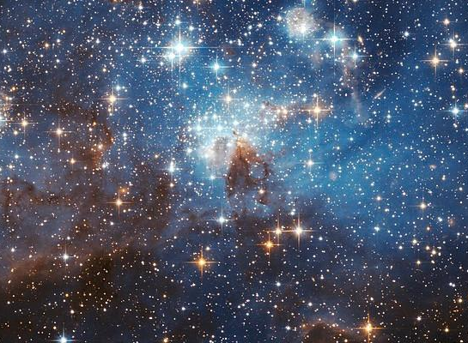
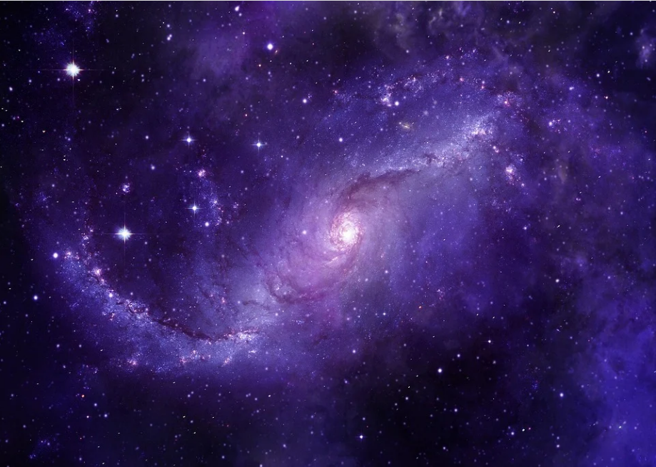
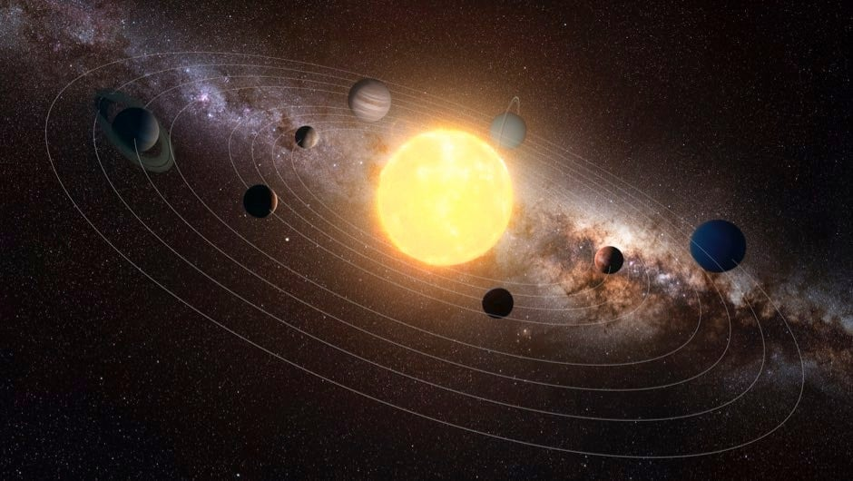
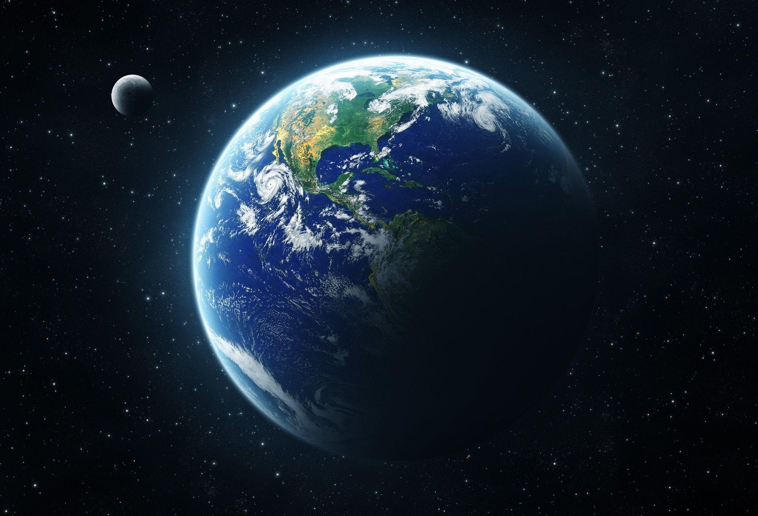
Osončje
Središče našega Osončja je Sonce (zvezda), okoli katerega krožijo nebesna telesa (planeti, lune, planetoidi, asteroidi, kometi,…). Kje v vesolju se nahaja Zemlja?
VESOLJE
RIMSKA CESTA
Zakaj planeti krožijo okoli Sonca in lune okoli planetov?
OSONČJE
ZEMLJA

Slide 3
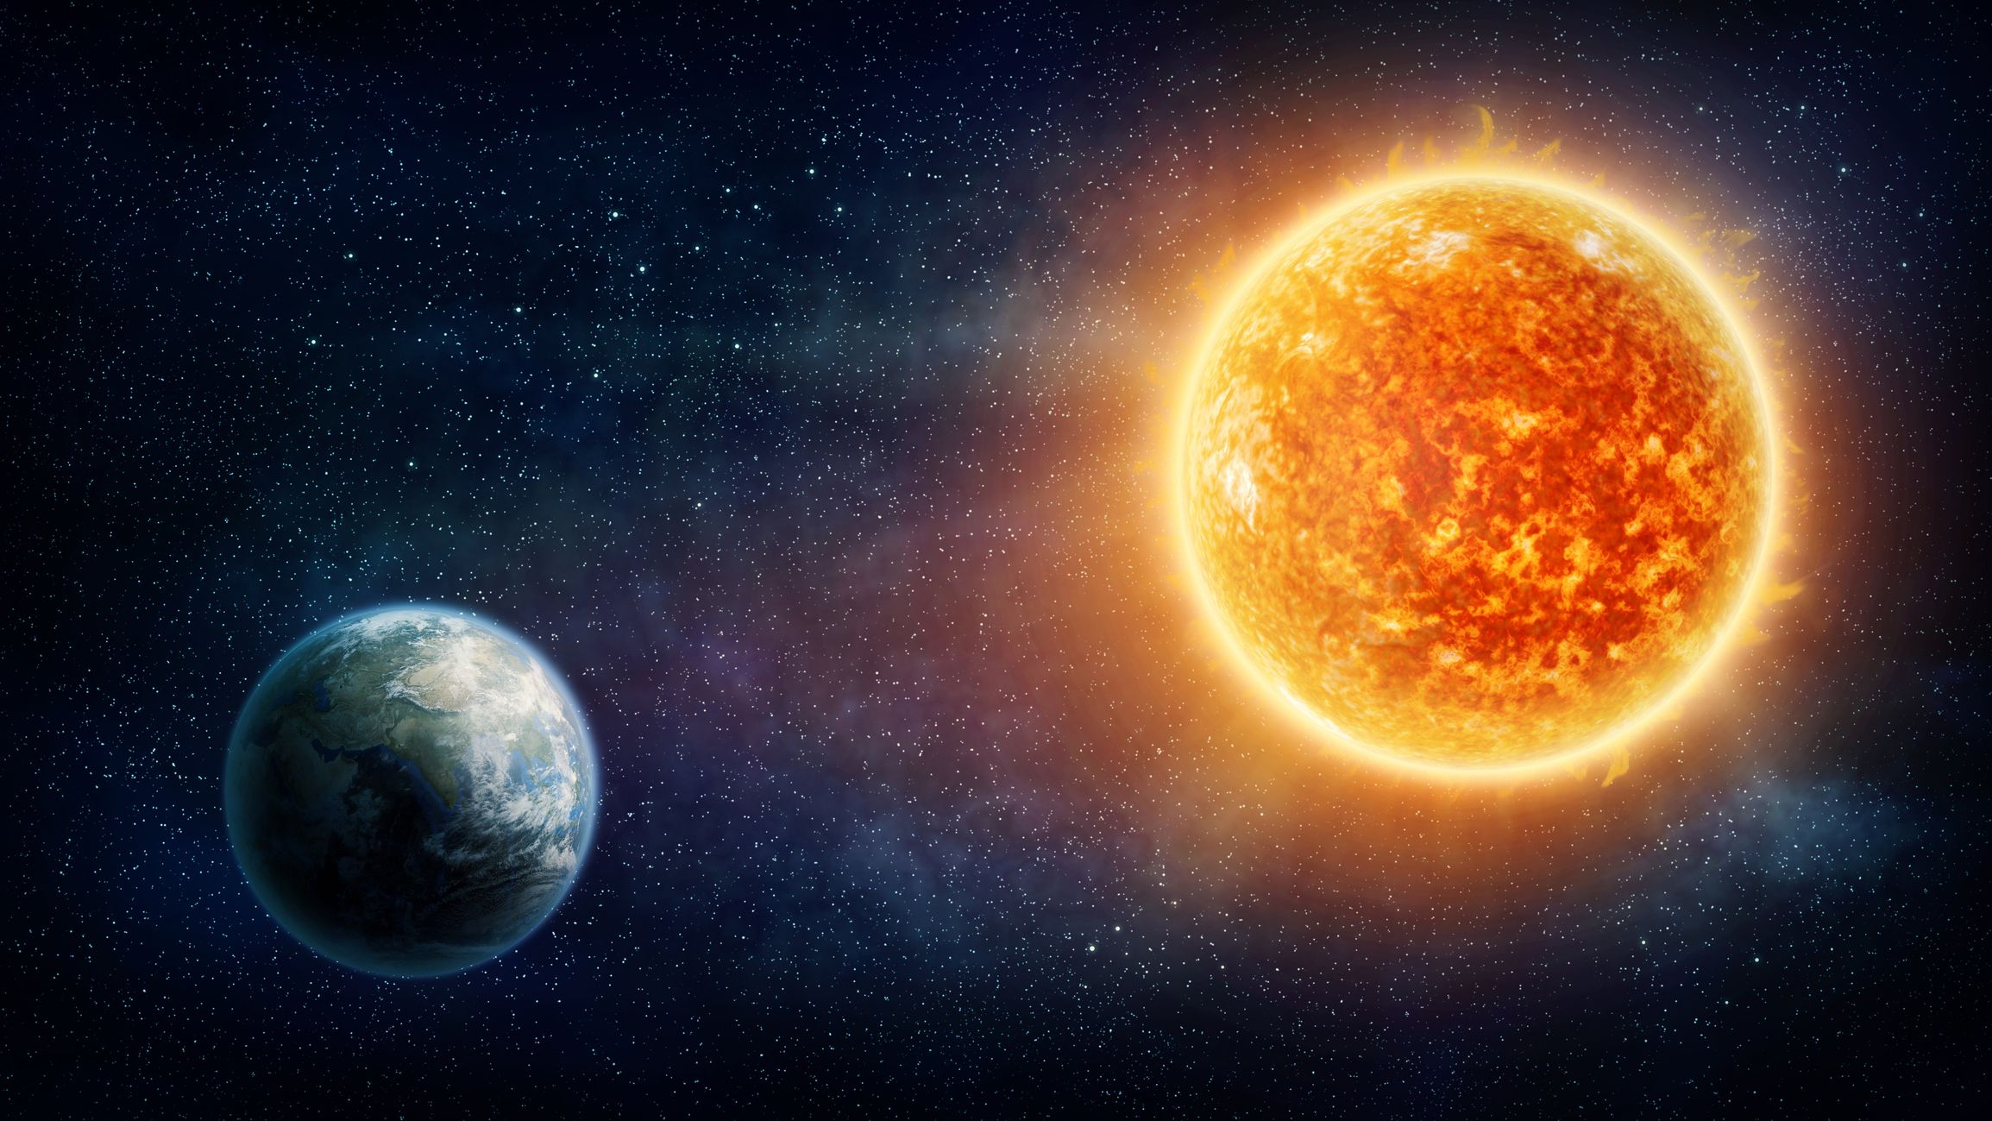
Razdalje v vesolju
Razdalje v vesolju so tako velike, da si jih težko predstavljamo.
Merimo jih v svetlobnih letih. To je razdalja, ki jo svetloba prepotuje v enem letu.
1 svetlobno leto = 9.454.240.512.000 km

Slide 4
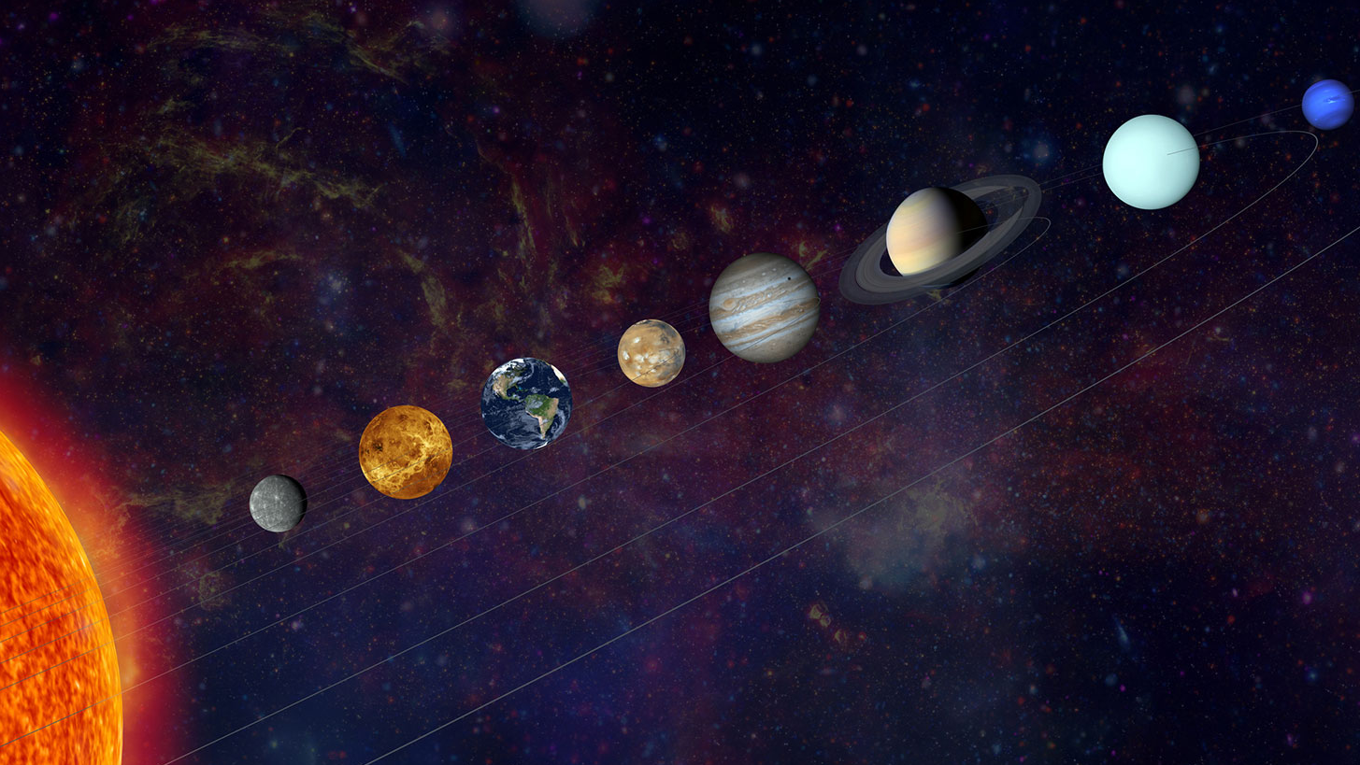
Planeti

Slide 5
NEPTUN
URAN
NOTRANJI PLANETI (kamnite krogle)
SATURN
JUPITER
MARS
ZEMLJA
VENERA
ZUNANJI PLANETI (plinaste krogle)
SONCE
MERKUR

Slide 6
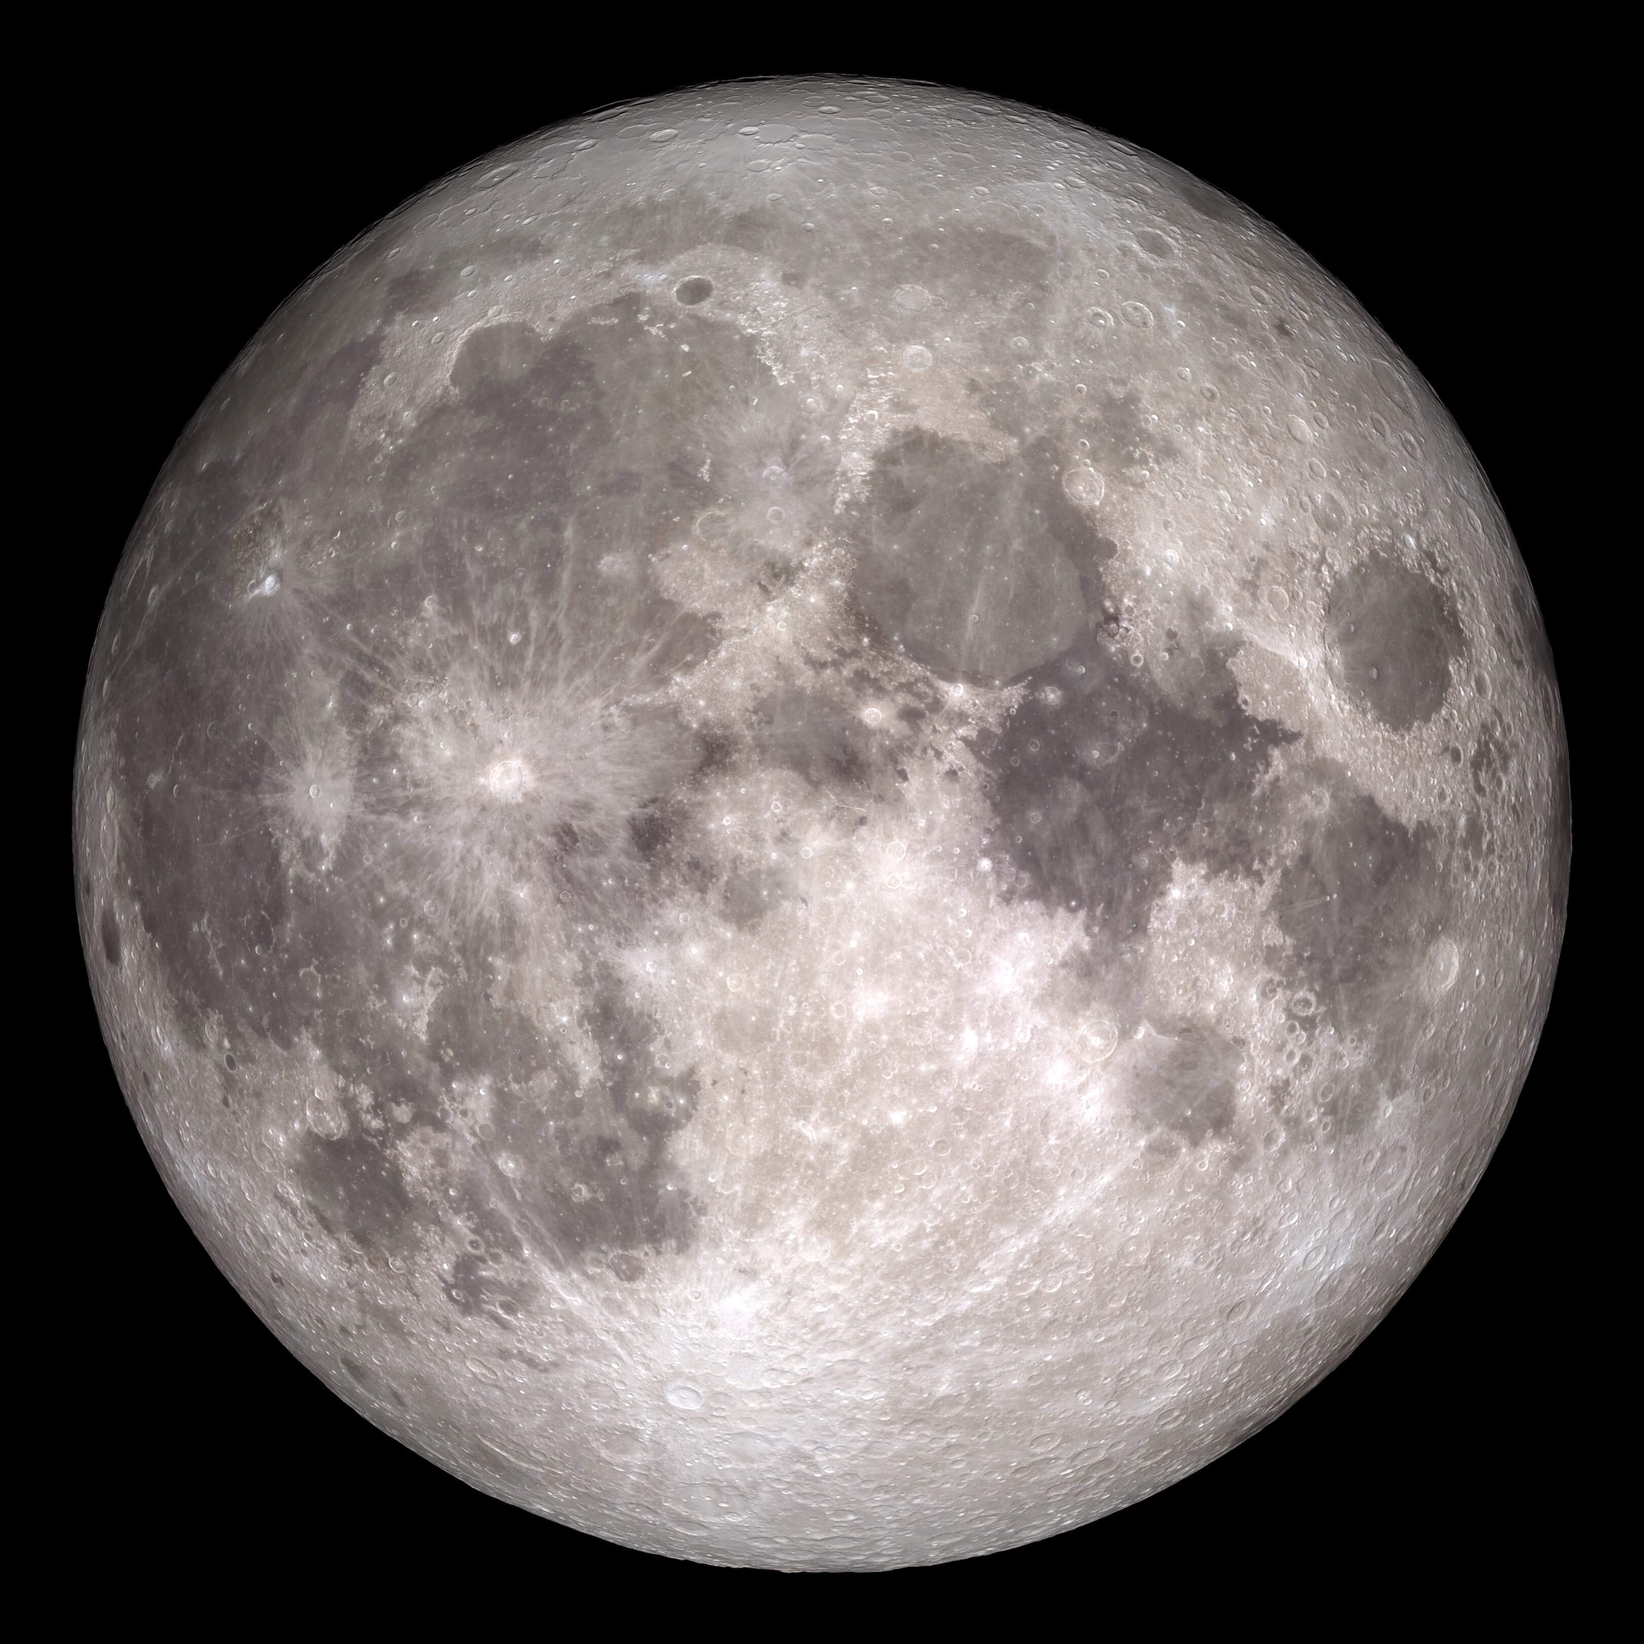
Luna
Zemlji najbližje nebesno telo.
Zemljin edini naravni satelit.
Ne oddaja svetlobe in nima ozračja.
Zakaj Luno vidimo kot svetlečo kroglo ali krajec, če pa ne oddaja lastne svetlobe?

